Slide 1
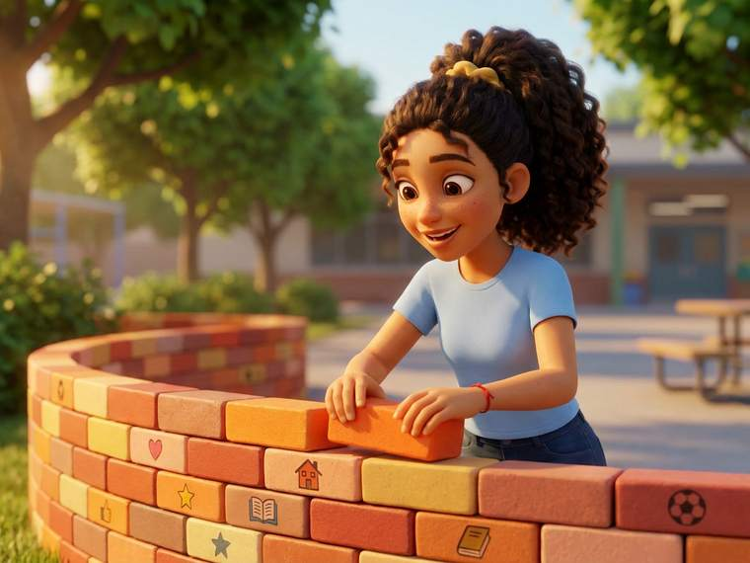

חוברת חוסן לתלמידים ‏·‏ ז׳–י״ב
קיר החוסן
לבנה על לבנה: מה מחזק אותי
3
2
1
אני יכול/ה
אני
יש לי
כל לבנה היא משהו שמחזק אותי. בואו נבנה את הקיר שלכם!
יצרה: רוית ראש בן ישי

Slide 2
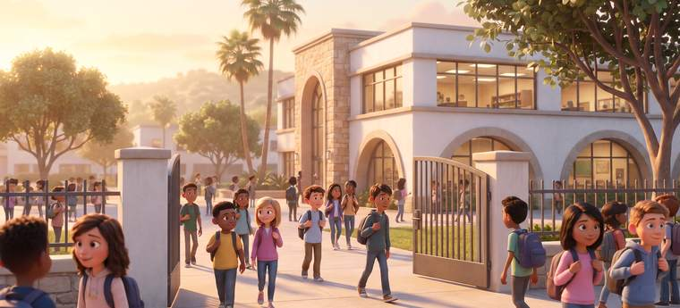
מה זה?
מה זה קיר החוסן?
חוסן הוא לא משהו שיש או אין – הוא נבנה לאט, כמו קיר: לבנה על לבנה. כל לבנה היא משהו שמחזק אותנו. בקיר יש שלוש שורות: יש לי (אנשים ודברים שתומכים בי), אני (החוזקות שלי) ואני יכול/ה (מה שאני יודע/ת לעשות כשקשה).
למה זה עובד?
מתי משתמשים?
ברגע קשה קל לשכוח מה יש לנו. קיר כתוב מזכיר שיש לי על מי ועל מה להישען – וכל לבנה חדשה מחזקת אותו.
• כשרוצים להיזכר מה מחזק אותי
• לפני תקופה מאתגרת: מבחנים, מעבר, שינוי
• בשיחה כיתתית על חוסן
בקיר שלכם אין לבנה "קטנה מדי": גם "אני יודע/ת להצחיק" זו לבנה.
2
קיר החוסן ‏·‏ חוברת חוסן לתלמידים

Slide 3

שורה 1 מתוך 3
יש לי
1
השורה של התמיכה מבחוץ: אנשים ודברים שתומכים בי – משפחה, חברים, מורה שאכפת לו/ה, יועצת, חוג, תנועת נוער, קבוצה שאני שייך/ת אליה.
לבנים לדוגמה:
"יש לי קבוצה בחוג."
"יש לי יועצת לפנות אליה."
"יש לי חבר/ה לדבר איתו/ה."
דוגמה מהחיים ‏·‏ תלמיד חדש
עומר עבר השנה לבית ספר חדש ומרגיש לבד. כשהוא כותב את שורת "יש לי", הוא מגלה שיש לו יותר משחשב: אחות גדולה, מאמן כדורגל, ודני שישב לידו בשבוע הראשון.
3
קיר החוסן ‏·‏ חוברת חוסן לתלמידים

Slide 4
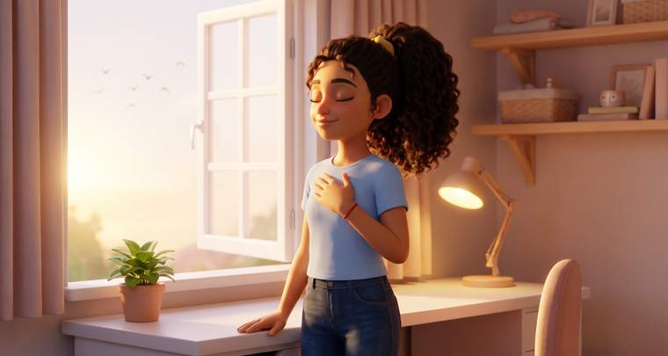
שורה 2 מתוך 3
אני
2
השורה של החוזקות שבפנים: מה טוב בי, מה חשוב לי ובמה אני מאמין/ה. תכונות כמו אכפתיות, התמדה, הומור, יושר ותקווה.
לבנים לדוגמה:
"אני יודע/ת להצחיק."
"אני מתמיד/ה."
"אני אדם שאכפת לו."
דוגמה מהחיים ‏·‏ ספורט
נועה הפסידה בתחרות ריצה וכעסה על עצמה. כשהיא חושבת על שורת "אני", היא נזכרת שהיא מתמידה: התאמנה כל השנה, גם בגשם. זו לבנה שאף הפסד לא לוקח ממנה.
4
קיר החוסן ‏·‏ חוברת חוסן לתלמידים

Slide 5
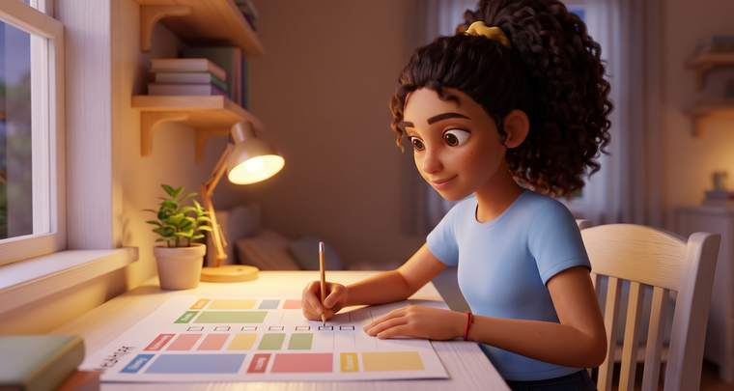
שורה 3 מתוך 3
אני יכול/ה
3
השורה של המיומנויות: מה אני יודע/ת לעשות כשקשה – לבקש עזרה, להרגיע את עצמי (למשל בעש״ן ד״ק), לעזור לחבר (במעש״ה), לפתור בעיה ולתכנן.
לבנים לדוגמה:
"אני יכול/ה לתכנן."
"אני יכול/ה להירגע."
"אני יכול/ה לבקש עזרה."
דוגמה מהחיים ‏·‏ אזעקה
באזעקה בלילה הלב של דני דופק חזק. הוא נזכר בלבנה שלו מ"אני יכול/ה": "אני יכול להרגיע את עצמי" – ונושם לאט, עם נשיפה ארוכה, עד שהגוף נרגע.
5
קיר החוסן ‏·‏ חוברת חוסן לתלמידים

Slide 6
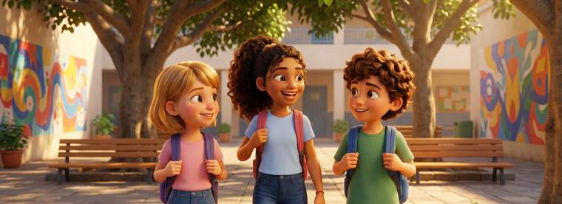
בונים יחד
איך בונים את הקיר שלי?
כמה רעיונות כדי שהקיר יהיה חזק ויציב:
מתחילים מהבסיס. כותבים לפחות שתי לבנים בכל שורה – גם דברים קטנים נחשבים.
✓
שואלים אחרים. חבר/ה או בן/בת משפחה רואים בנו חוזקות שאנחנו לא תמיד רואים.
✓
מוסיפים כל הזמן. כל הצלחה, חבר חדש או מיומנות חדשה – עוד לבנה בקיר.
✓
שומרים קרוב. מצלמים את הקיר לטלפון או תולים ליד המיטה, וחוזרים אליו כשקשה.
✓
6
קיר החוסן ‏·‏ חוברת חוסן לתלמידים

Slide 7
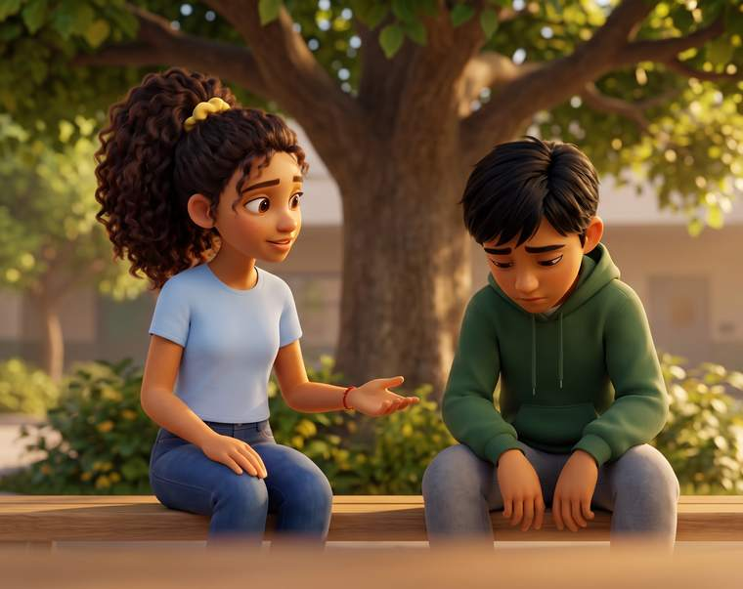
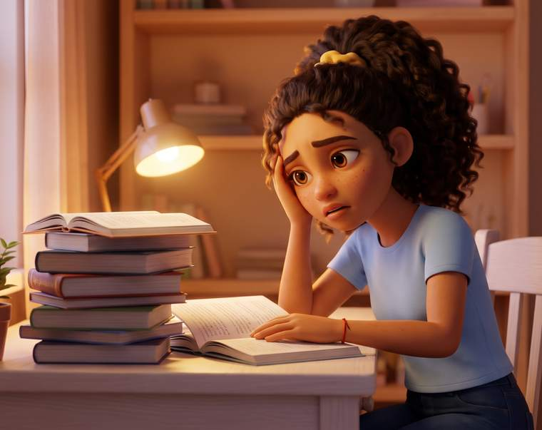
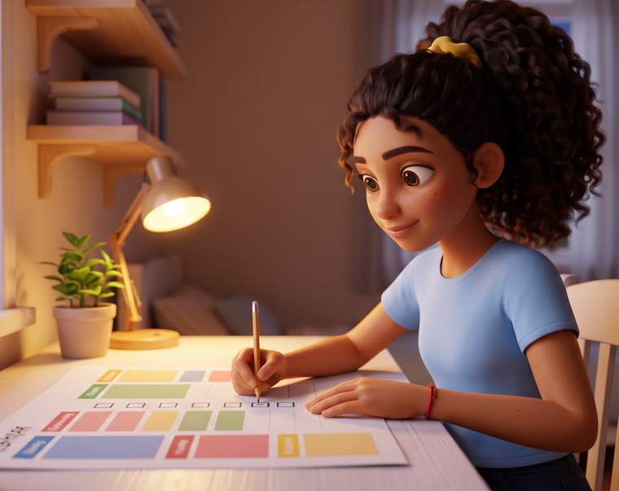
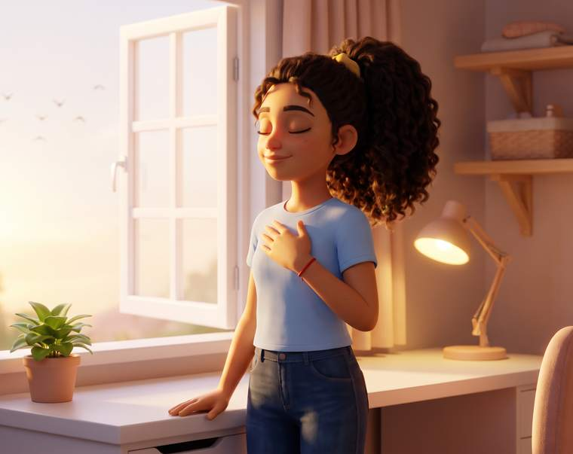
סיפור קצר
נועה בונה קיר לפני שבוע המבחנים
2
1
נלמד יחד לאנגלית?
חמישה מבחנים בשבועיים!
יש לי: היא נזכרת שיש לה את דני, ואת אמא שבודקת איתה חומר.
לפני שבוע מבחנים עמוס, נועה מרגישה שהכול נופל עליה.
4
3
אני יכולה לתכנן את זה!
אני מתמידה. אני לא מוותרת.
אני יכולה: היא בונה לוח למידה, והקיר שלה עומד יציב.
אני: היא כותבת לבנה של חוזקה – התמדה.
7
קיר החוסן ‏·‏ חוברת חוסן לתלמידים

Slide 8
תורכם
תורכם: הקיר שלי
כתבו לפחות שתי לבנים בכל שורה. אין תשובות נכונות או לא נכונות.
יש לי – אנשים, מקומות וקבוצות שתומכים בי:
1
אני – החוזקות והערכים שלי:
2
אני יכול/ה – מה אני יודע/ת לעשות כשקשה:
3
לבנה שמישהו אחר אמר לי שיש בי:
4
לבנה אחת שהייתי רוצה להוסיף לקיר השנה:
5
8
קיר החוסן ‏·‏ חוברת חוסן לתלמידים

Slide 9
כרטיס סיכום
קיר החוסן בכיס
גזרו ושמרו ✂
יש לי אנשים ודברים שתומכים בי
1
אני החוזקות והערכים שלי
2
אני יכול/ה מה שאני יודע/ת לעשות כשקשה
3
זכרו: חוסן נבנה לבנה על לבנה – ואפשר להוסיף לבנה בכל יום.
צריכים עזרה? לא נשארים לבד
פנו ליועצת, לנאמני החוסן המורים או לנאמני החוסן התלמידים
וגם למחנך/ת, להורים או לכל מבוגר שאתם סומכים עליו. לבקש עזרה זה סימן לחוזק.
מקור המודל: על פי החלוקה "יש לי ‏·‏ אני ‏·‏ אני יכול/ה" של חוקרת החוסן עדית גרוטברג
יצרה: רוית ראש בן ישי

